Slide 1
ios线路安装方法

Slide 2
将ios设备连接到电脑，打开itunes
特别提醒，文件不要解压！

Slide 3
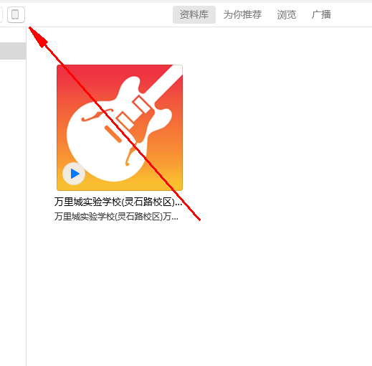
打开后点击设备

Slide 4
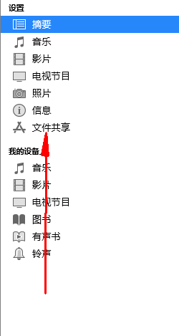
点击文件共享

Slide 5
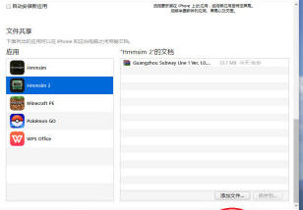
选择hmmsim2

Slide 6

点击添加文件

Slide 7
添加文件后ios设备上就有线路了

